Slide 1
SMACO

Slide 2
Развој технологије
Smart Homes
Smart Buildings
Искоришћење енергије

Slide 3
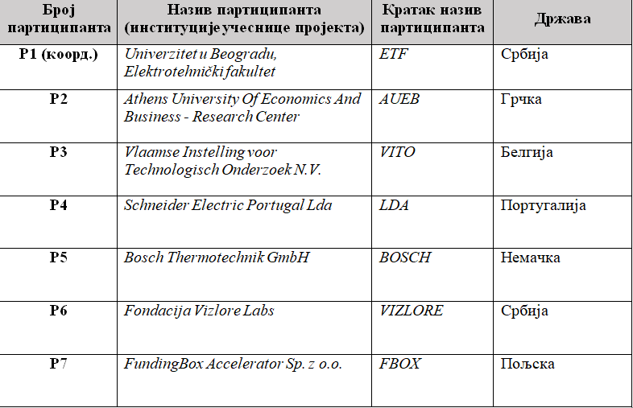

Slide 4
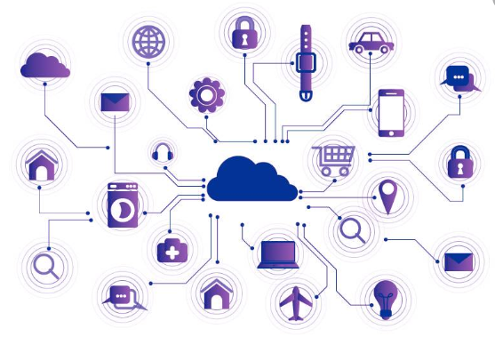
Internet of Things

Slide 5
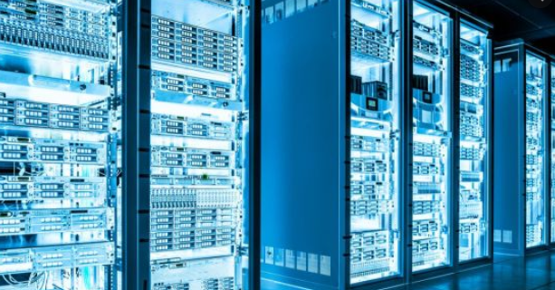


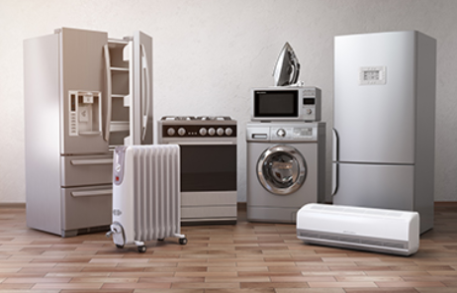
SERVER
CPU
SMACO
HOME

Slide 6
Улоговани корисник
Неулоговани корисник
Администратор

Slide 7
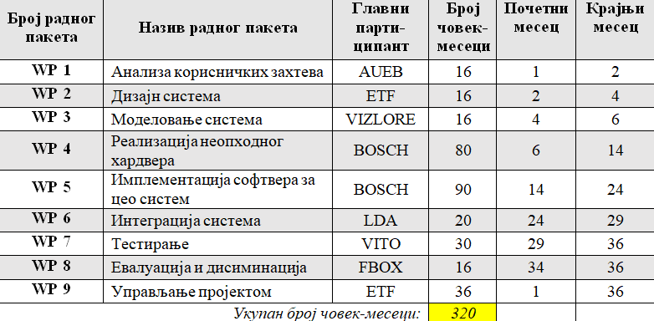
РАДНИ ПАКЕТИ

Slide 8
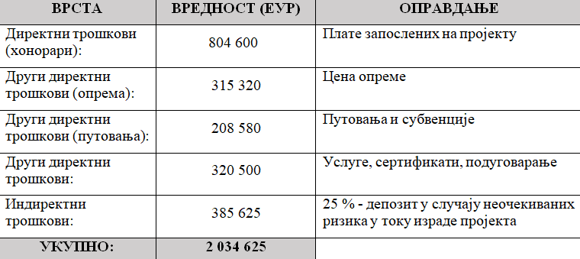
БУЏЕТ

Slide 9
РИЗИК?

Slide 10
ПИТАЊА?

